Slide 1
הצגת מערכת פטרול
לודן טק
פברואר 2023

Slide 2
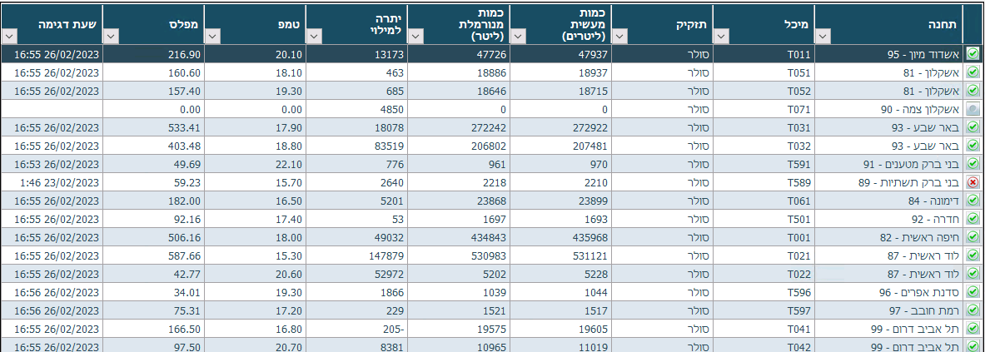
מלאים

Slide 3
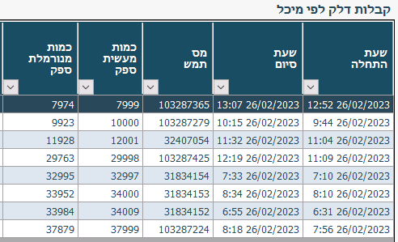
קבלות (כניסות) דלק

Slide 4
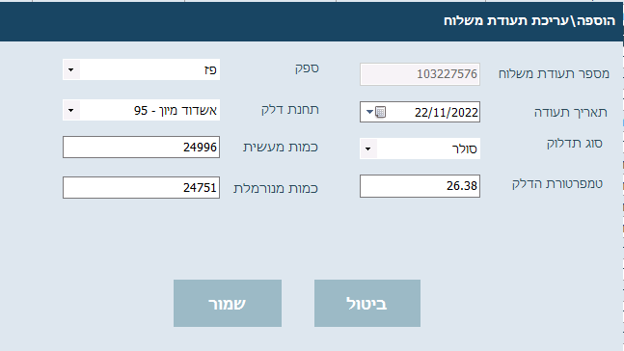
תעודות משלוח ספקים

Slide 5
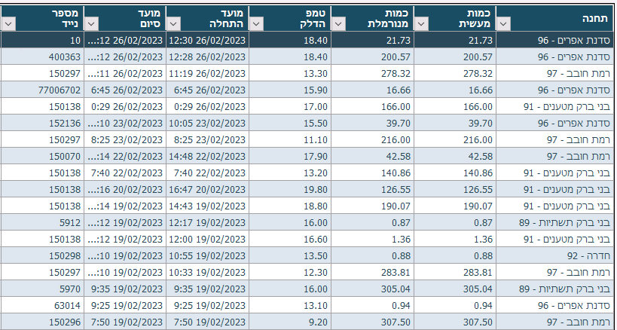
תידלוקים

Slide 6
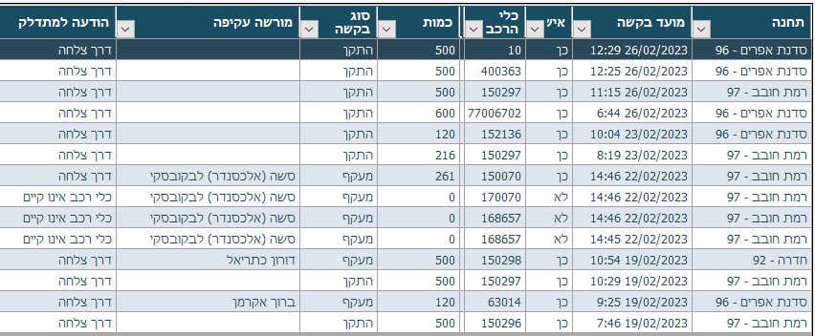
בקשת אישור עסקה

Slide 7
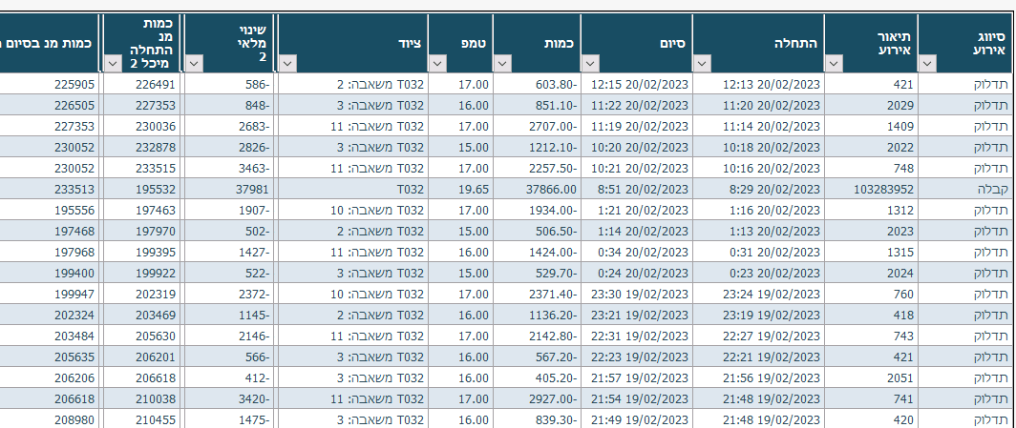
יומן תחנה ("חשבון בנק")

Slide 8
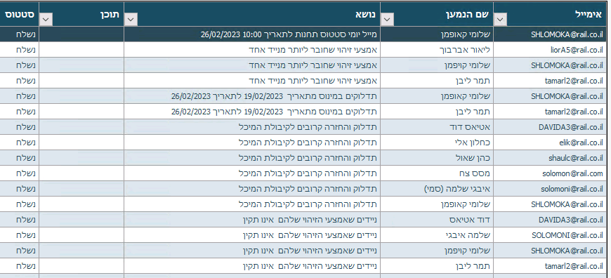
מיילים

Slide 9
מאזן יומי

Slide 10
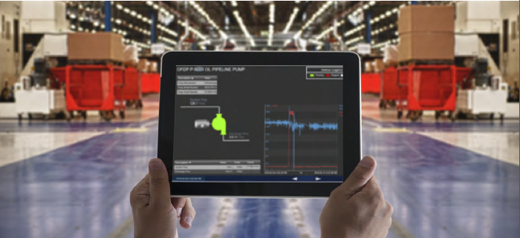
תודה רבה

